Slide 1
과목_학년학기_단원 | suh_p_0401_03
차시명 | 02 세 자리 수에 몇십을 곱해 볼까요
파일명 | suh_p_0401_03_0002
검토 | 담당
수학팀 | 김윤희
문서 HISTORY
번호 | 버전 | 문서 작성일 | 내용 비고 | 작성자 (내선번호) | 검토자
1 | V 1.0 | 2022.01.20 | 문서 발생 | 김예인
2 | V 1.0 | 2022.01.25 | 1차 검수 |  | 김윤희
3 | V 2.0 | 2022.02.14 | 2차 검수 |  | 김예림
4 | V 3.0 | 2022.02.16 | 문서 수정 | 김윤희
5
6
7
8
9
10
11

Slide 2
학습 단계 | 자료명 |  | 프레임 수 | 교과서 정보 | 파일명 | 자료 형태
도입 | 애니 | [도입 애니메이션] 엄마의 출근길 | 1 | 수학 60쪽, 수학 익힘 42~43쪽 | suh_p_0401_03_0002_101_1.html | Html5(애니)
도입 | 생각 열기 | [생각 열기] 발생한 탄소 발자국 생각하기 | 1 | 수학 60쪽, 수학 익힘 42~43쪽 | suh_p_0401_03_0002_102_1.html | Html5
도입 | 학습 목표 | 이번 시간에 배울 내용 | 1 |  | suh_p_0401_03_0002_103_1.html | Html5
전개 | 다지기 1 | [다지기 1] 그림으로 241×20의 계산 원리 이해하기 | 1 | 수학 60쪽, 수학 익힘 42~43쪽 | suh_p_0401_03_0002_201_1.html | Html5
전개 | 다지기 2 | [다지기 2] 241×20의 계산 원리 형식화하기 | 1 | 수학 61쪽, 수학 익힘 42~43쪽 | suh_p_0401_03_0002_202_1.html | Html5
전개 | 다지기 3 | [다지기 3] (세 자리 수)×(몇십)의 계산 원리 알아보기 | 1 | 수학 61쪽, 수학 익힘 42~43쪽 | suh_p_0401_03_0002_203_1.html | Html5
전개 | 키우기 | [키우기] (세 자리 수)×(몇십) 계산하기 | 1 | 수학 61쪽, 수학 익힘 42~43쪽 | suh_p_0401_03_0002_204_1.html | Html5
정리 | 핵심 정리 | 핵심 정리 | 1 |  | suh_p_0401_03_0002_301_1.html | Html5
정리 | 차시 예고 | 다음 시간에 배울 내용 | 1 |  | suh_p_0401_03_0002_302_1.html | Html5
평가 | 확인 문제 | 확인 문제 | 1 |  | suh_p_0401_03_0002_401_1.html | Html5
총 프레임 수 |  |  | 10

Slide 3
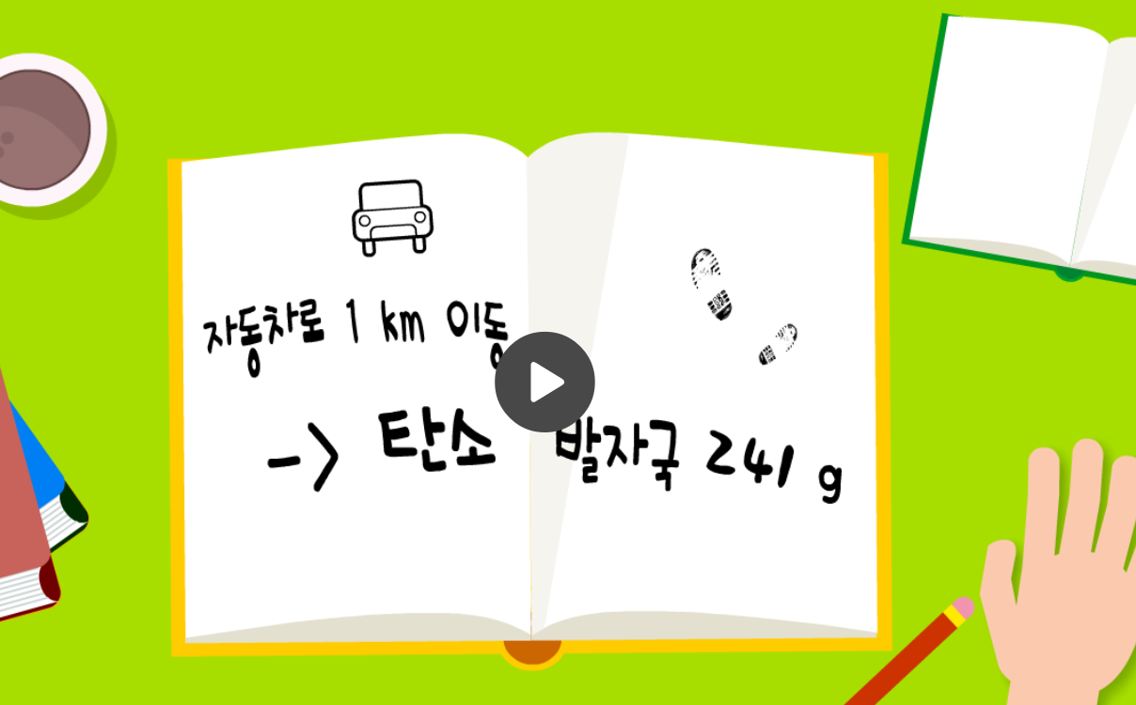

4-1
3. 곱셈과 나눗셈
suh_p_0401_03_0002_101_1
02 세 자리 수에 몇십을 곱해 볼까요
Θ Description & Function
[애니 DVD 개발물]
수학(박) 4-1 지도서\app\resource\contents\lesson03\ops\lesson03\video
[애니 게이트 참고 화면]
엄마의 출근길
애니 파일명 | mm_41_3_01_02_01_ani.mp4

Slide 4



4-1
3. 곱셈과 나눗셈
suh_p_0401_03_0002_102_1
02 세 자리 수에 몇십을 곱해 볼까요
Θ Description & Function
다음 그림의 상황에 대하여 이야기해 봅시다.
답 칸 클릭하면 답 나타남. 정답 확인 버튼은 정답 가리기로 토글 됨.
물음 1
물음 2
구하려는 것은 무엇인가요?
자동차로 20 km를 이동했을 때 발생한 탄소 발자국입니다.
#1
삽화 파일명 | SA41301.psd 수학 4-1_이미지원본\교과서\058079초수학교과서4-1-3\Links

Slide 5
4-1
3. 곱셈과 나눗셈
suh_p_0401_03_0002_102_1
02 세 자리 수에 몇십을 곱해 볼까요
Θ Description & Function
다음 그림의 상황에 대하여 이야기해 봅시다.
답 칸 클릭하면 답 나타남. 정답 확인 버튼은 정답 가리기로 토글 됨.
물음 1
물음 2
알고 있는 것은 무엇인가요?
자동차로 1 km를 이동하는 데 241 g의 탄소 발자국이 발생합니다.
#1

Slide 6
4-1
3. 곱셈과 나눗셈
suh_p_0401_03_0002_103_1
02 세 자리 수에 몇십을 곱해 볼까요
Θ Description & Function
#1
[이번 시간에 배울 내용]
1
이번 시간에는 무엇을 배울까요?
(세 자리 수)×(몇십)의 계산 원리와 형식을 이해하고 계산할 수 있습니다.

Slide 7

4-1
3. 곱셈과 나눗셈
suh_p_0401_03_0002_201_1
02 세 자리 수에 몇십을 곱해 볼까요
Θ Description & Function
자동차로 20 km를 이동했을 때 발생한 탄소 발자국은 몇 g인지 알아봅시다.
탭 이벤트
답 칸 클릭하면 정답 공개. 정답 확인 버튼 누르면 정답 공개. 정답 확인 버튼은 정답 가리기로 토글.
#1
물음 1
물음 2
물음 3
물음 4
발생한 탄소 발자국은 몇 g일지 어림해 보세요.
241을 약 200으로 생각하면 10 km를 이동했을 때 발생한 탄소 발자국은 2000 g 정도이고, 20 km를 이동했을 때 발생한 탄소 발자국은 4000 g 정도 될 것 같습니다. 241은 200보다 크므로 발생한 탄소 발자국은 4000 g보다 많습니다.
#2

Slide 8
4-1
3. 곱셈과 나눗셈
suh_p_0401_03_0002_201_1
02 세 자리 수에 몇십을 곱해 볼까요
Θ Description & Function
자동차로 20 km를 이동했을 때 발생한 탄소 발자국은 몇 g인지 알아봅시다.
답 칸 클릭하면 정답 공개. 정답 확인 버튼 누르면 정답 공개. 정답 확인 버튼은 정답 가리기로 토글.
물음 1
물음 2
물음 3
물음 4
어떻게 구할 수 있을지 이야기해 보세요.
241을 20번 더합니다.
241을 10배 하고 그것을 다시 2배 합니다.
241을 2배 하고 그것을 다시 10배 합니다.
#1

Slide 9
4-1
3. 곱셈과 나눗셈
suh_p_0401_03_0002_201_1
02 세 자리 수에 몇십을 곱해 볼까요
Θ Description & Function
자동차로 20 km를 이동했을 때 발생한 탄소 발자국은 몇 g인지 알아봅시다.
답 칸 클릭하면 정답 공개. 정답 확인 버튼 누르면 정답 공개. 정답 확인 버튼은 정답 가리기로 토글.
물음 1
물음 2
물음 3
물음 4
곱셈으로 나타내 보세요.
241×20
#3
#1

Slide 10
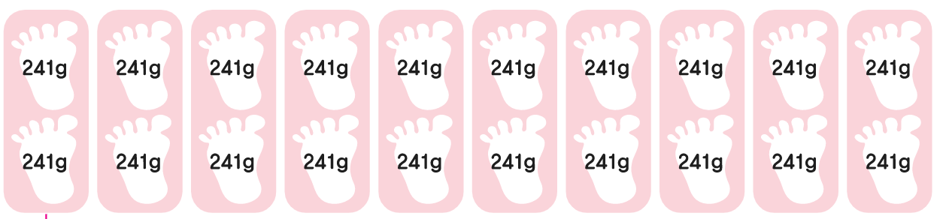
4-1
3. 곱셈과 나눗셈
suh_p_0401_03_0003_201_1
02 세 자리 수에 몇십을 곱해 볼까요
Θ Description & Function
자동차로 20 km를 이동했을 때 발생한 탄소 발자국은 몇 g인지 알아봅시다.
답 칸 클릭하면 정답 공개. 정답 확인 버튼 누르면 정답 공개. 정답 확인 버튼은 정답 가리기로 토글.
물음 1
물음 2
물음 3
물음 4
어떻게 계산할 수 있을지 그림으로 알아보세요.
241 g
241 g
241 g
241 g
241 g
241 g
241 g
241 g
241 g
241 g
241 g
241 g
241 g
241 g
241 g
241 g
241 g
241 g
241 g
241 g
241 × 2 =
482
241 × 20 =
4820
10
배
#1
삽화 파일명 | bg.svg (텍스트 지우고 새로 써 주세요.) 수학(박) 4-1 지도서\app\resource\contents\lesson03\ops\lesson03\images\mm_41_3_01_03_02

Slide 11



4-1
3. 곱셈과 나눗셈
suh_p_0401_03_0002_202_1
02 세 자리 수에 몇십을 곱해 볼까요
Θ Description & Function
241×20을 어떻게 계산하는지 알아봅시다.
답 칸 클릭하면 답 나타남. 정답 확인 버튼은 정답 가리기로 토글.
지니프렌즈 캐릭터 사용_켄(남). 말줄임표 버튼 클릭하면 내레이션과 말풍선 나타남. (다음 슬라이드)
계산하는 방법을 말해 보세요.
2 4 1
2 4 1
× 2
× 2 0
4 8 2
4 8 2 0
10
배
#1
241×2를 계산한 다음 10배 합니다.
#2

Slide 12
4-1
3. 곱셈과 나눗셈
suh_p_0401_03_0002_202_1
02 세 자리 수에 몇십을 곱해 볼까요
Θ Description & Function
241×20을 어떻게 계산하는지 알아봅시다.
<말줄임표 버튼 클릭하면 나타나는 화면>
계산하는 방법을 말해 보세요.
2 4 1
2 4 1
× 2
× 2 0
suh_p_0301_01_0002_202_1
내레이션 : 지니프렌즈 켄(남)
어림한 값과 계산한 값을 비교해 볼까?
4 8 2
4 8 2 0
10
배
241×2를 계산한 다음 10배 합니다.
어림한 값과 계산한 값을 비교해 볼까?

Slide 13

4-1
3. 곱셈과 나눗셈
suh_p_0401_03_0002_203_1
02 세 자리 수에 몇십을 곱해 볼까요
Θ Description & Function
(세 자리 수)×(몇십)을 어떻게 계산하는지 알아봅시다.
1. 답 칸 클릭하면 답 나타남. 정답 확인 버튼은 정답 가리기로 토글.
계산하는 방법을 말해 보세요.
1 6 0
1 6 0
4 0 0
4 0 0
× 3
× 3 0
× 7
× 7 0
4 8 0
4 8 0 0
2 8 0 0
2 8 0 0 0
10
배
10
배
(세 자리 수)×(몇)을 계산한 다음 곱하는 수의 0의 개수만큼 0을 붙입니다.
#1

Slide 14


4-1
3. 곱셈과 나눗셈
suh_p_0401_03_0002_204_1
02 세 자리 수에 몇십을 곱해 볼까요
Θ Description & Function
계산해 봅시다.
답 칸 클릭하면 답 나타남. 정답 확인 버튼 클릭하면 정답 전체 공개. 정답 확인 버튼은 정답 가리기로 토글 됨.
풀이 확인 팝업창 (다음 슬라이드)
7 3 0
1 7 2
× 2 0
× 8 0
1 4 6 0 0
1 3 7 6 0
300 × 60 =
18000
327 × 40 =
13080
#2
#1

Slide 15
4-1
3. 곱셈과 나눗셈
suh_p_0401_03_0002_204_1
02 세 자리 수에 몇십을 곱해 볼까요
Θ Description & Function
계산해 봅시다.
<풀이 확인 버튼 클릭하면 나타나는 화면>
7 3 0
1 7 2
× 2 0
× 8 0
1 4 6 0 0
1 3 7 6 0
풀이
3 0 0
3 2 7
300 × 60 =
× 6 0
× 4 0
18000
327 × 40 =
13080
1 8 0 0 0
1 3 0 8 0

Slide 16
4-1
3. 곱셈과 나눗셈
suh_p_0401_03_0002_301_1
02 세 자리 수에 몇십을 곱해 볼까요
Θ Description & Function
핵심 정리
기존 개발물 활용
https://cdata2.tsherpa.co.kr/tsherpa/MultiMedia/Flash/2020/curri/index.html?flashxmlnum=yein820&classa=A8-C1-41-MM-MM-04-04-02-0-0-0-0&classno=MM_41_04/suh_0401_03_0002/suh_0401_03_0002_301_1.html
#1
[ (세 자리 수)×(몇십) ]
(세 자리 수)×(몇십)의 계산은 (세 자리 수)×(몇)의 값에 배를 합니다.
10
2 3 6
2 3 6
× 5
× 5 0
1 1 8 0
1 1 8 0 0
10
배

Slide 17


4-1
3. 곱셈과 나눗셈
suh_p_0401_03_0002_302_1
02 세 자리 수에 몇십을 곱해 볼까요
Θ Description & Function
#1
[다음 시간에 배울 내용]
1
다음 시간에는 무엇을 배울까요?
세 자리 수에 두 자리 수를 곱해 볼까요
62~63쪽
44~45쪽

Slide 18


4-1
3. 곱셈과 나눗셈
suh_p_0401_03_0002_401_1
02 세 자리 수에 몇십을 곱해 볼까요
Θ Description & Function
#1
[확인 문제] 게이트
활동지 다운로드 버튼. 다운로드 되는 파일은 (4-1-3)형성평가2_02차시.hwp
#2

Slide 19

4-1
3. 곱셈과 나눗셈
suh_p_0401_03_0002_401_1
02 세 자리 수에 몇십을 곱해 볼까요
Θ Description & Function
문제 1
문제 2
문제 3
문제 4
문제 5
문제 6
문제 7
문제 8
활동지 다운로드 버튼(1~3번) . 다운로드 되는 파일은 (4-1-3)형성평가2_02차시.hwp
답 칸 클릭하면 답 나타남. 정답 확인 버튼 클릭하면 정답 전체 공개. 정답 확인 버튼은 정답 가리기로 토글 됨.
와 같이 계산해 보시오.
268 × 7 = 1876
1557
519 × 3 =
268 × 70 = 18760
519 × 30 =
15570
#1
#2

Slide 20
4-1
3. 곱셈과 나눗셈
suh_p_0401_03_0002_401_1
02 세 자리 수에 몇십을 곱해 볼까요
Θ Description & Function
문제 1
문제 2
문제 3
문제 4
문제 5
문제 6
문제 7
문제 8
활동지 다운로드 버튼(1~3번) . 다운로드 되는 파일은 (4-1-3)형성평가2_02차시.hwp
2. 답 칸 클릭하면 답 나타남. 정답 확인 버튼 클릭하면 정답 전체 공개. 정답 확인 버튼은 정답 가리기로 토글 됨.
3. 풀이 확인 팝업창 (다음 슬라이드)
계산해 보시오.
260 × 20 =
5200
840 × 30 =
25200
3 8 6
5 2 4
× 4 0
× 4 0
1 5 4 4 0
2 0 9 6 0
#1
#3
#2

Slide 21
4-1
3. 곱셈과 나눗셈
suh_p_0401_03_0002_401_1
02 세 자리 수에 몇십을 곱해 볼까요
Θ Description & Function
문제 1
문제 2
문제 3
문제 4
문제 5
문제 6
문제 7
문제 8
<풀이 확인 버튼 클릭하면 나타나는 화면>
계산해 보시오.
260 × 20 =
5200
840 × 30 =
25200
풀이
3 8 6
5 2 4
2 6 0
8 4 0
× 4 0
× 4 0
× 2 0
× 3 0
18000
327 × 40 =
1 5 4 4 0
2 0 9 6 0
5 2 0 0
2 5 2 0 0

Slide 22




4-1
3. 곱셈과 나눗셈
suh_p_0401_03_0002_401_1
02 세 자리 수에 몇십을 곱해 볼까요
Θ Description & Function
문제 1
문제 2
문제 3
문제 4
문제 5
문제 6
문제 7
문제 8
활동지 다운로드 버튼(1~3번) . 다운로드 되는 파일은 (4-1-3)형성평가2_02차시.hwp
답 칸 클릭하면 답 나타남. 정답 확인 버튼은 정답 가리기로 토글 됨.
풀이 확인 팝업창 (다음 슬라이드)
소스 추가. 구해야 할 것 클릭하면 파란색 선이, 주어진 것 클릭하면 주황색 선이 나타남.
지현이는 아프리카의 굶주린 어린이를 돕기 위해 돈을 매일 350원씩 80일 동안 모았습니다. 지현이가 모은 돈은 모두 얼마인지 식을 쓰고 답을 구해 보시오.
#4
350×80=28000
28000
원
#1
#3
#2

Slide 23
4-1
3. 곱셈과 나눗셈
suh_p_0401_03_0002_401_1
02 세 자리 수에 몇십을 곱해 볼까요
Θ Description & Function
문제 1
문제 2
문제 3
문제 4
문제 5
문제 6
문제 7
문제 8
<풀이 확인 버튼 클릭하면 나타나는 화면>
지현이는 아프리카의 굶주린 어린이를 돕기 위해 돈을 매일 350원씩 80일 동안 모았습니다. 지현이가 모은 돈은 모두 얼마인지 식을 쓰고 답을 구해 보시오.
350×80=28000
풀이
28000
원
3 5 0
× 8 0
2 8 0 0 0

Slide 24

4-1
3. 곱셈과 나눗셈
suh_p_0401_03_0002_401_1
02 세 자리 수에 몇십을 곱해 볼까요
Θ Description & Function
문제 1
문제 2
문제 3
문제 4
문제 5
문제 6
문제 7
문제 8
1. 기존 개발물 활용(4~8번)
https://cdata2.tsherpa.co.kr/tsherpa/MultiMedia/Flash/2020/curri/index.html?flashxmlnum=yein820&classa=A8-C1-41-MM-MM-04-04-02-0-0-0-0&classno=MM_41_04/suh_0401_03_0002/suh_0401_03_0002_401_1.html
안에 알맞은 수를 써넣으시오.
320 × 3 =
960
3 2 0
× 3 0
320 × 30 =
9600
9 6 0 0

Slide 25
4-1
3. 곱셈과 나눗셈
suh_p_0401_03_0002_401_1
02 세 자리 수에 몇십을 곱해 볼까요
Θ Description & Function
문제 1
문제 2
문제 3
문제 4
문제 5
문제 6
문제 7
문제 8
1. 기존 개발물 활용(4~8번)
https://cdata2.tsherpa.co.kr/tsherpa/MultiMedia/Flash/2020/curri/index.html?flashxmlnum=yein820&classa=A8-C1-41-MM-MM-04-04-02-0-0-0-0&classno=MM_41_04/suh_0401_03_0002/suh_0401_03_0002_401_1.html
계산해 보시오.
2 1 0
4 3 1
× 5 0
× 6 0
1 0 5 0 0
2 5 8 6 0

Slide 26


4-1
3. 곱셈과 나눗셈
suh_p_0401_03_0002_401_1
02 세 자리 수에 몇십을 곱해 볼까요
Θ Description & Function
문제 1
문제 2
문제 3
문제 4
문제 5
문제 6
문제 7
문제 8
1. 기존 개발물 활용(4~8번)
https://cdata2.tsherpa.co.kr/tsherpa/MultiMedia/Flash/2020/curri/index.html?flashxmlnum=yein820&classa=A8-C1-41-MM-MM-04-04-02-0-0-0-0&classno=MM_41_04/suh_0401_03_0002/suh_0401_03_0002_401_1.html
2. 답 칸 클릭할 때 파란색 텍스트 함께 나타남.
계산 결과를 비교하여 안에 >, =, <를 알맞게 써넣으시오.
531 × 40
<
285 × 90
=21240
=25650
#2

Slide 27
4-1
3. 곱셈과 나눗셈
suh_p_0401_03_0002_401_1
02 세 자리 수에 몇십을 곱해 볼까요
Θ Description & Function
문제 1
문제 2
문제 3
문제 4
문제 5
문제 6
문제 7
문제 8
<풀이 확인 버튼 클릭하면 나타나는 화면>
계산 결과를 비교하여 안에 >, =, <를 알맞게 써넣으시오.
531 × 40
<
285 × 90
=21240
=25650
풀이
531×40=21240, 285×90=25650이므로
21240<25650입니다.

Slide 28
4-1
3. 곱셈과 나눗셈
suh_p_0401_03_0002_401_1
02 세 자리 수에 몇십을 곱해 볼까요
Θ Description & Function
문제 1
문제 2
문제 3
문제 4
문제 5
문제 6
문제 7
문제 8
1. 기존 개발물 활용(4~8번)
https://cdata2.tsherpa.co.kr/tsherpa/MultiMedia/Flash/2020/curri/index.html?flashxmlnum=yein820&classa=A8-C1-41-MM-MM-04-04-02-0-0-0-0&classno=MM_41_04/suh_0401_03_0002/suh_0401_03_0002_401_1.html
2. 소스 추가. 구해야 할 것 클릭하면 파란색 선이, 주어진 것 클릭하면 주황색 선이 나타남.
수학책 한 권의 무게는 440 g, 익힘책 한 권의 무게는 280 g입니다. 지혜네 반 20명의 수학책과 익힘책의 무게는 모두 몇 g인지 구해 보시오.
#2
14400 g

Slide 29
4-1
3. 곱셈과 나눗셈
suh_p_0401_03_0002_401_1
02 세 자리 수에 몇십을 곱해 볼까요
Θ Description & Function
문제 1
문제 2
문제 3
문제 4
문제 5
문제 6
문제 7
문제 8
<풀이 확인 버튼 클릭하면 나타나는 화면>
수학책 한 권의 무게는 440 g, 익힘책 한 권의 무게는 280 g입니다. 지혜네 반 20명의 수학책과 익힘책의 무게는 모두 몇 g인지 구해 보시오.
14400 g
풀이
수학책 20권의 무게는 440×20=8800(g)이고,
익힘책 20권의 무게는 280×20=5600(g)이므로
8800+5600=14400(g)입니다.

Slide 30





4-1
3. 곱셈과 나눗셈
suh_p_0401_03_0002_401_1
02 세 자리 수에 몇십을 곱해 볼까요
Θ Description & Function
문제 1
문제 2
문제 3
문제 4
문제 5
문제 6
문제 7
문제 8
1. 기존 개발물 활용(4~8번)
https://cdata2.tsherpa.co.kr/tsherpa/MultiMedia/Flash/2020/curri/index.html?flashxmlnum=yein820&classa=A8-C1-41-MM-MM-04-04-02-0-0-0-0&classno=MM_41_04/suh_0401_03_0002/suh_0401_03_0002_401_1.html
2. 풀이 팝업 추가(다음 슬라이드)
652×30을 계산하려고 합니다. 652×3=1956에서 5를 써야 하는 자리를 찾아 기호를 써 보시오.
6 5 2
× 3 0
#2

Slide 31
4-1
3. 곱셈과 나눗셈
suh_p_0401_03_0002_401_1
02 세 자리 수에 몇십을 곱해 볼까요
Θ Description & Function
문제 1
문제 2
문제 3
문제 4
문제 5
문제 6
문제 7
문제 8
<풀이 확인 버튼 클릭하면 나타나는 화면>
652×30을 계산하려고 합니다. 652×3=1956에서 5를 써야 하는 자리를 찾아 기호를 써 보시오.
6 5 2
× 3 0
풀이
6 5 2
× 3 0
1 9 5 6 0

